Slide 1

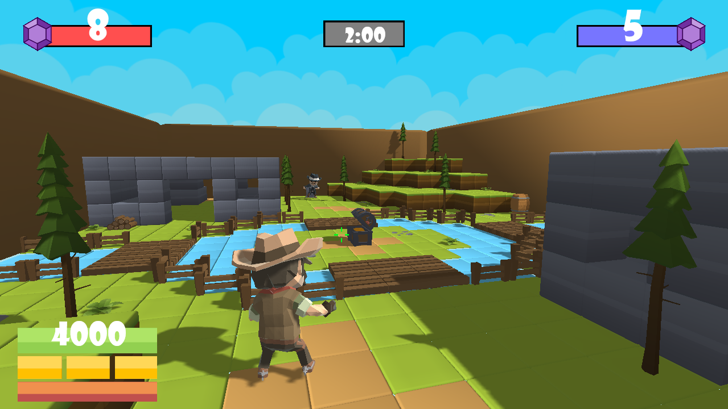
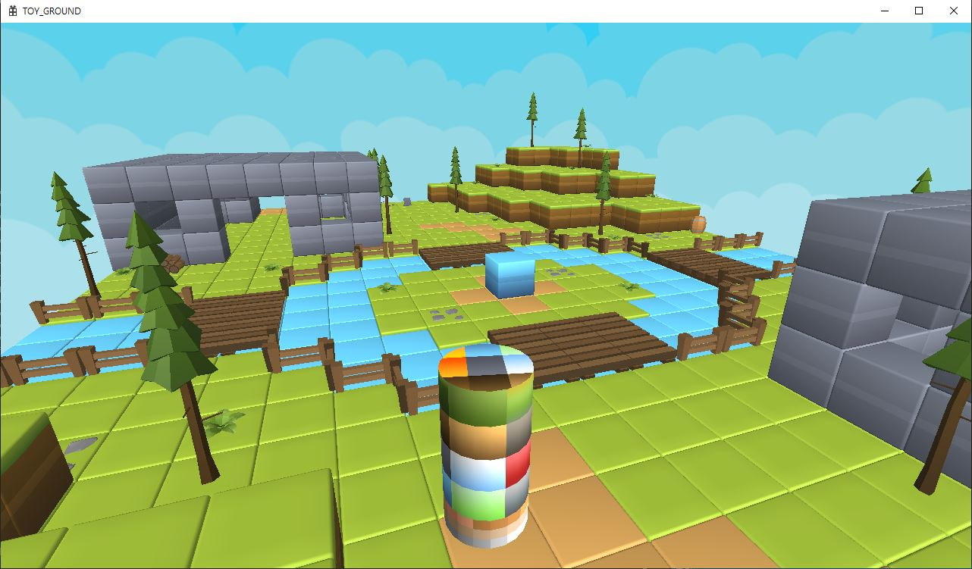
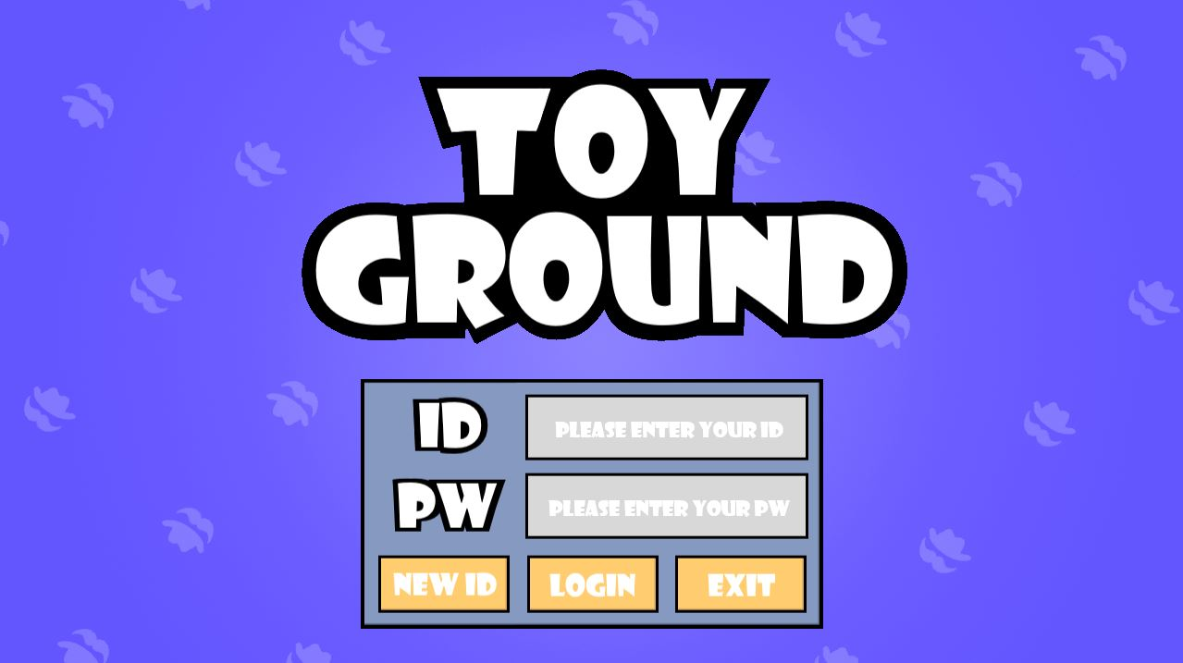
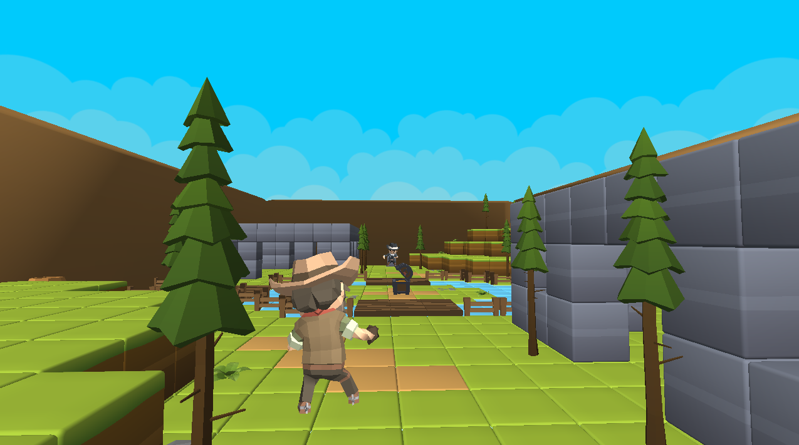
Toy Ground
게임공학부
지도교수 : 윤정현 교수님
김영준, 김동석
개발배경
개인의 컨트롤을 통해 대전할 수 있는 1vs1
대전 게임을 개발한다
Unity Asset을 적용해 캐주얼하고 실제 장난감
들이 싸우는 듯한 게임을 개발한다.
아마존ec2 서버자원을 활용한 게임을 제작한다.
IMAGE
개발목표 및 내용
조명, 그림자, 애니메이션 구현
디자인 패턴을 적용한 프레임워크 구현
이벤트 단위로 서버, 클라이언트 연동 구현
멀티쓰레드를 이용한 서버 구현
게임 화면
기대효과 및 시장성
개발결과
• 오브젝트를 활용하고 파괴하며 자신만의
승리 전략을 세울 수 있다.
• 큐브 오브젝트를 활용한 직관적인 맵
짧은 시간동안 즐길 수 있는 1:1 대전게임
IMAGE
IMAGE
IMAGE
모두가 잠든 사이
장난감들의 전쟁이 시작된다!
IMAGE
로그인 화면
개발 과정
Notes:
1

